Slide 1
从零学习OpenCV 4
讲师：冯振
Notes:
PPT课件字体建议：
封面标题：雅黑，44号字，小标题，24号
内容标题：雅黑，32号字，正文：雅黑，24号字

Slide 2
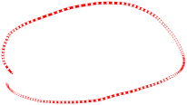
ROI区域截取
02.
图像深拷贝与浅拷贝
Notes:
本课整体上可以分为3部分，第一部分就是整个系列课程的介绍，第二部分就是OpenCV的介绍与安装，最后一部分就是为本课程提供的学习交流的社群以及扩展资料。

Slide 3
图像截取
1
Notes:
录制本系列课程主要有3个方面的目的。首先，在前一段时间准备书稿的过程中了解到，有些读者在使用书籍时学习兴趣不高，更希望有视频和音频的学习资料辅助书籍的学习。另外，在整理书稿的过程中，有很多知识和经验是没有办法曾现在纸面上，因此更希望能够借助这个视频课程扩展书中之外的内容。此外，曾现在书本上的知识点只是一个静止不动的知识点，本视频更希望能够展现如何一点点了解OpenCV4，从而提高大家面对新问题的能力。
因此，本课程不仅能够辅助《从零学习OpenCV 4》的学习，也可以独立帮助大家学习掌握OpenCV 4。

Slide 4
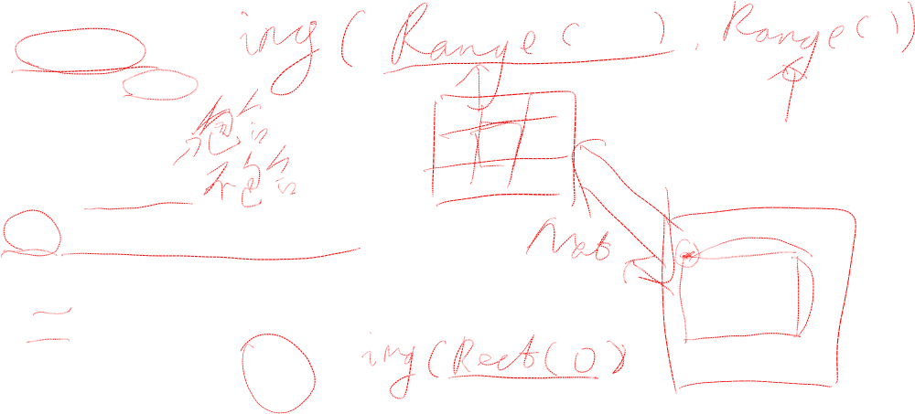
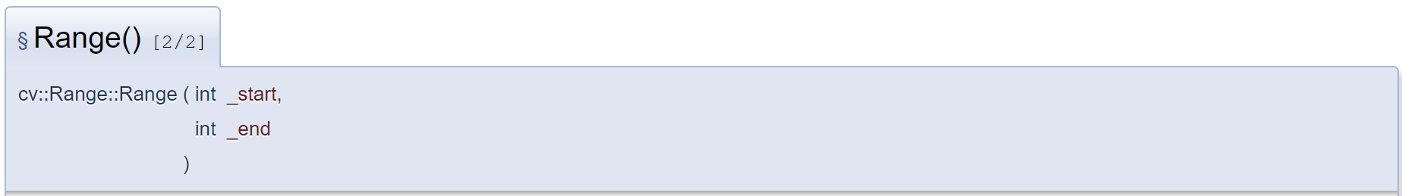
图像截取
start：区间的起始。
end：区间的结束。
_Tp：数据类型，C++模板特性，可以用int、double、float等替换。
_x：矩形区域左上角第一个像素的x坐标，也就是第一个像素的列数。
_y：矩形区域左上角第一个像素的y坐标，也就是第一个像素的行数。
_width：矩形的宽，单位为像素，即矩形区域跨越的列数。
_height：矩形的高，单位为像素，即矩形区域跨越的行数。

Slide 5
图像深拷贝与浅拷贝
2
Notes:
本节课最重要的部分就是如何安装OpenCV 4以及在Visual Studio环境下如何配置，我们将介绍两种安装方式，并且介绍安装过程中可能遇到的问题以及解决方案

Slide 6
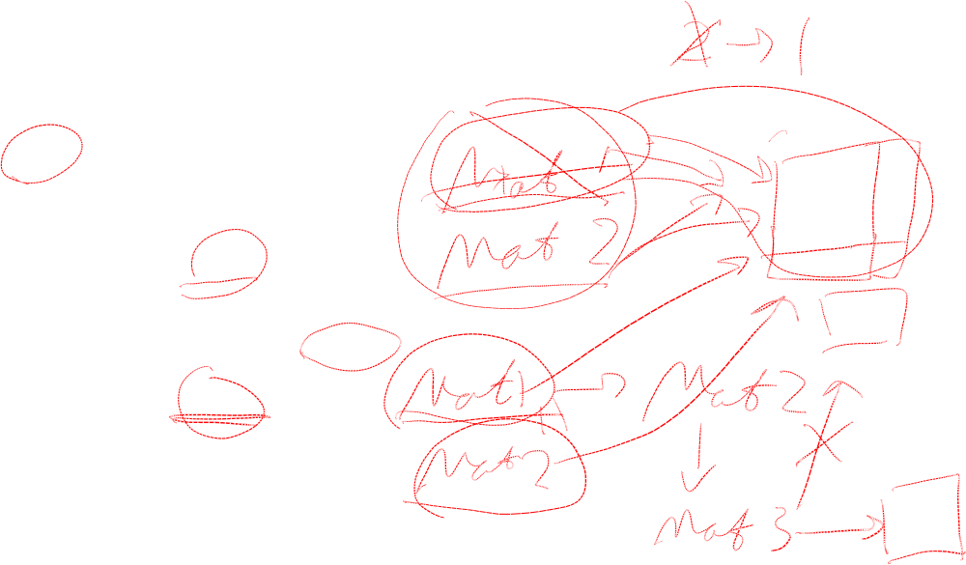
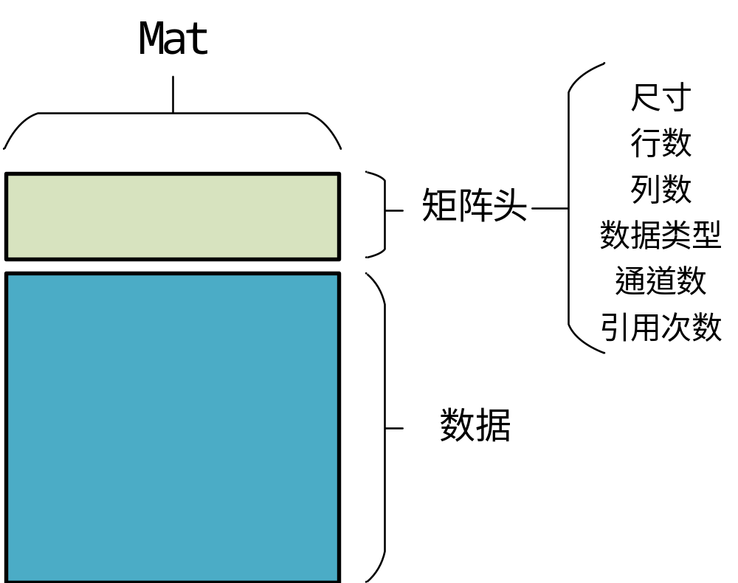
深拷贝与浅拷贝的含义

Slide 7
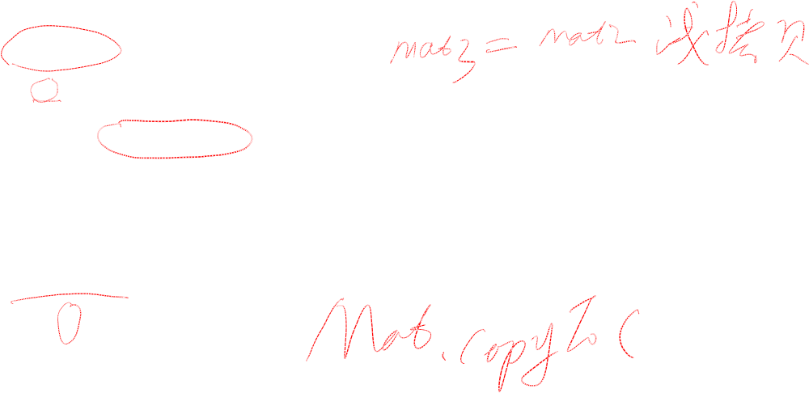
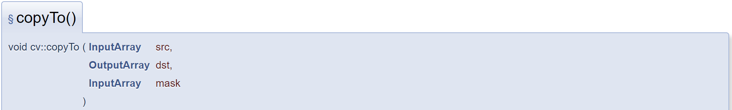
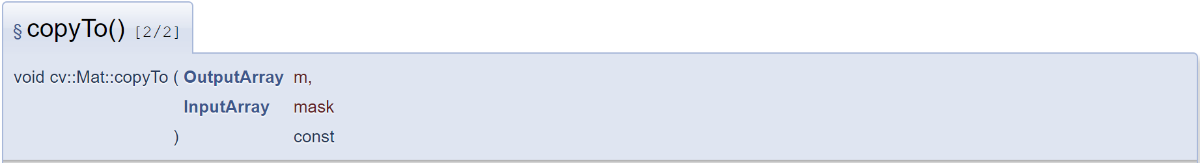
深拷贝函数
src：待拷贝图像。
dst：深拷贝后的图像。
mask：深拷贝时的掩码矩阵。
m：深拷贝后的图像。
mask：深拷贝时的掩码矩阵。

Slide 8

更多学习资源
关注微信公众号：小白学视觉

Slide 9


